Slide 1
Nu dapper voorop gaan

Slide 2
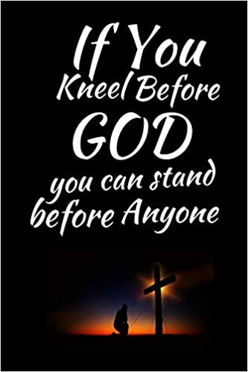
En nederig knielen

Slide 3
Dat geeft ruimte voor verzoening

Slide 4
En de mogelijkheid om God te zien

Slide 5
Deel van je zegen

Slide 6
Want God geeft meer dan genoeg

Slide 7
Verwerkingsvragen
Waarin ben jij voorop gegaan (in Gods koninkrijk)? Waarin wil jij nu voorop gaan?
Hoe werkt nederig knielen bij jou?
‘Ik heb meer dan genoeg.’ Zou jij deze uitspraak van Jakob nazeggen? Leg uit…

